Slide 1


Tập đọc
HỘI ĐUA VOI
Ở TÂY NGUYÊN
Lê Tấn

Slide 2
Hội đua voi ở Tây Nguyên
Trường đua voi là một đường rộng phẳng lì, dài hơn năm cây số. Chiêng khua trống đánh vang lừng. Voi đua từng tốp mười con dàn hàng ngang ở nơi xuất phát. Trên mỗi con voi, ngồi hai chàng man-gát. Người ngồi phía cổ có vuông vải đỏ thắm ở ngực. Người ngồi trên lưng mặc áo xanh da trời. Trông họ rất bình tĩnh vì họ thường là những người phi ngựa giỏi nhất.
Đến giờ xuất phát, chiêng trống nổi lên thì cả mười con voi lao đầu chạy. Cái dáng lầm lì, chậm chạp thường ngày bỗng dưng biến mất. Cả bầy hăng máu phóng như bay. Bụi cuốn mù mịt. Các chàng trai man-gát phải rất gan dạ và khéo léo điều khiển cho voi về trúng đích. Những chú voi chạy đến đích trước tiên đều ghìm đà, huơ vòi chào những khán giả đã nhiệt liệt cổ vũ, khen ngợi chúng.
Theo Lê Tấn

Slide 3
Luyện đọc từ
man - gát
mù mịt
01
02
huơ vòi
ghìm đà
04
03
chiêng trống
nổi lên
05
05

Slide 4
Luyện đọc câu dài
Những chú voi chạy đến đích trước tiên đều ghìm đà, huơ vòi chào những khán giả đã nhiệt liệt cổ vũ, khen ngợi chúng.
/
/
/
/
/
/

Slide 5

Giải nghĩa từ

Slide 6
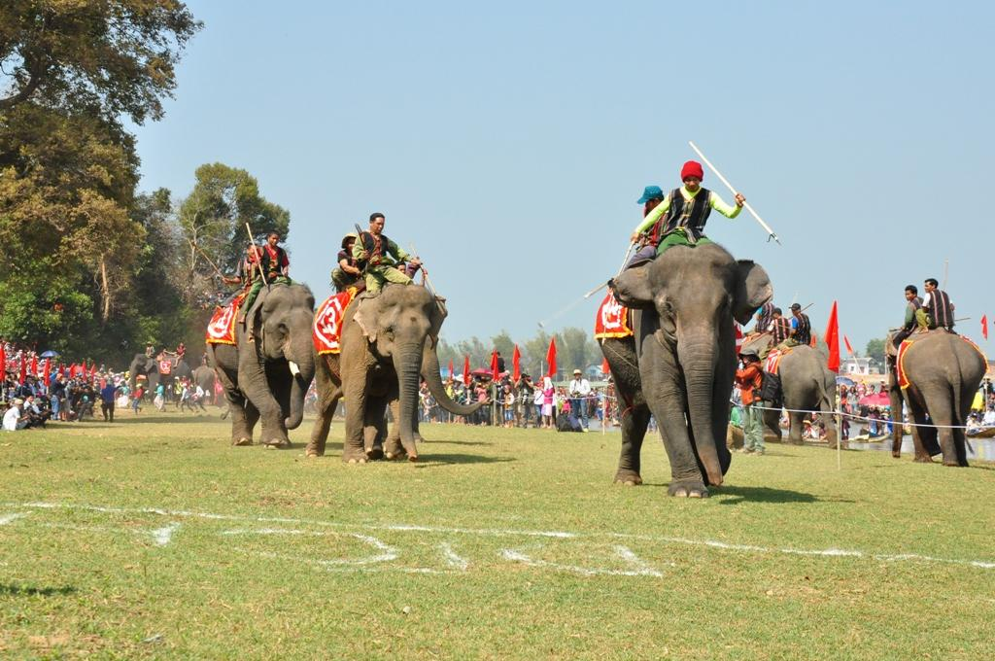
Trường đua:
Nơi diễn ra cuộc đua.

Slide 7
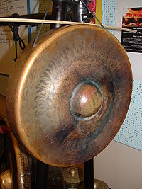
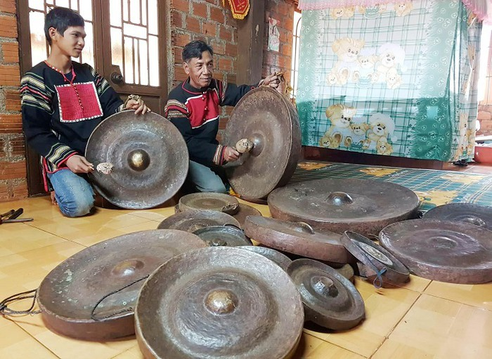
Nhạc cụ bằng đồng, hình tròn, đánh bằng dùi, âm thanh vang dội.
Chiêng:

Slide 8
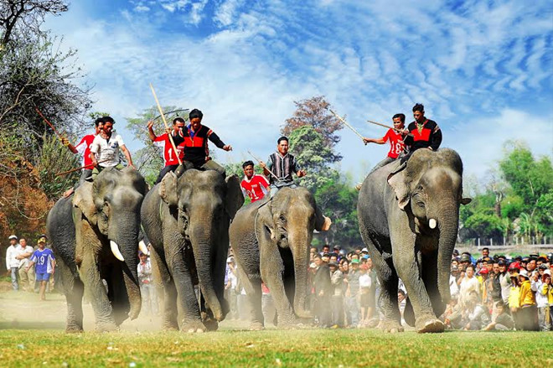
Man – gát:
Người điều khiển voi.

Slide 9
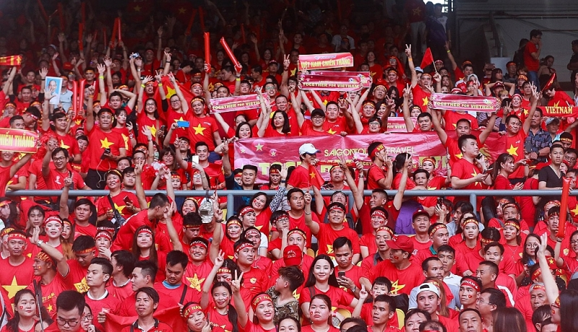
Cổ vũ: Khuyến khích, động viên cho hăng hái hơn.

Slide 10
Hội đua voi ở Tây Nguyên
Trường đua voi là một đường rộng phẳng lì, dài hơn năm cây số. Chiêng khua trống đánh vang lừng. Voi đua từng tốp mười con dàn hàng ngang ở nơi xuất phát. Trên mỗi con voi, ngồi hai chàng man-gát. Người ngồi phía cổ có vuông vải đỏ thắm ở ngực. Người ngồi trên lưng mặc áo xanh da trời. Trông họ rất bình tĩnh vì họ thường là những người phi ngựa giỏi nhất.
Đến giờ xuất phát, chiêng trống nổi lên thì cả mười con voi lao đầu chạy. Cái dáng lầm lì, chậm chạp thường ngày bỗng dưng biến mất. Cả bầy hăng máu phóng như bay. Bụi cuốn mù mịt. Các chàng trai man-gát phải rất gan dạ và khéo léo điều khiển cho voi về trúng đích. Những chú voi chạy đến đích trước tiên đều ghìm đà, huơ vòi chào những khán giả đã nhiệt liệt cổ vũ, khen ngợi chúng.
Theo Lê Tấn

Slide 11
Tìm hiểu bài

Slide 12
Câu 1: Tìm những chi tiết tả công việc chuẩn bị cho cuộc đua?
Voi đua từng tốp mười con dàn hàng ngang ở nơi xuất phát. Hai chàng man-gát điều khiển ngồi trên lưng voi. Họ ăn mặc đẹp, dáng vẻ rất bình tĩnh vì họ vốn là những người phi ngựa giỏi nhất.

Slide 13
Câu 2: Cuộc đua diễn ra như thế nào?
Chiêng trống nổi lên, cả mười con voi lao đầu ,hăng máu phóng như bay. Bụi cuốn mù mịt. Các chàng man-gát phải rất gan dạ và khéo léo điều kiển cho voi về trúng đích.

Slide 14
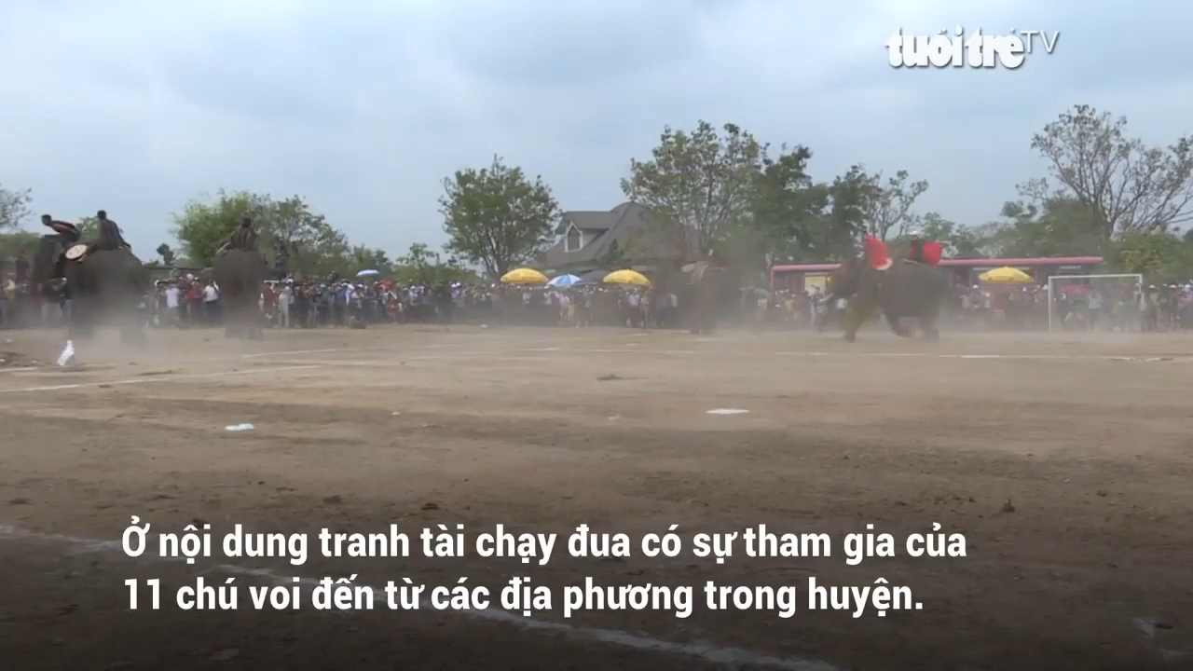

Slide 15
Câu 3: Voi đua có cử chỉ gì ngộ nghĩnh, dễ thương?
Những chú voi chạy đến đích trước tiên đều ghìm đà, huơ vòi chào những khán giả đã nhiệt liệt cổ vũ, khen ngợi chúng.

Slide 16
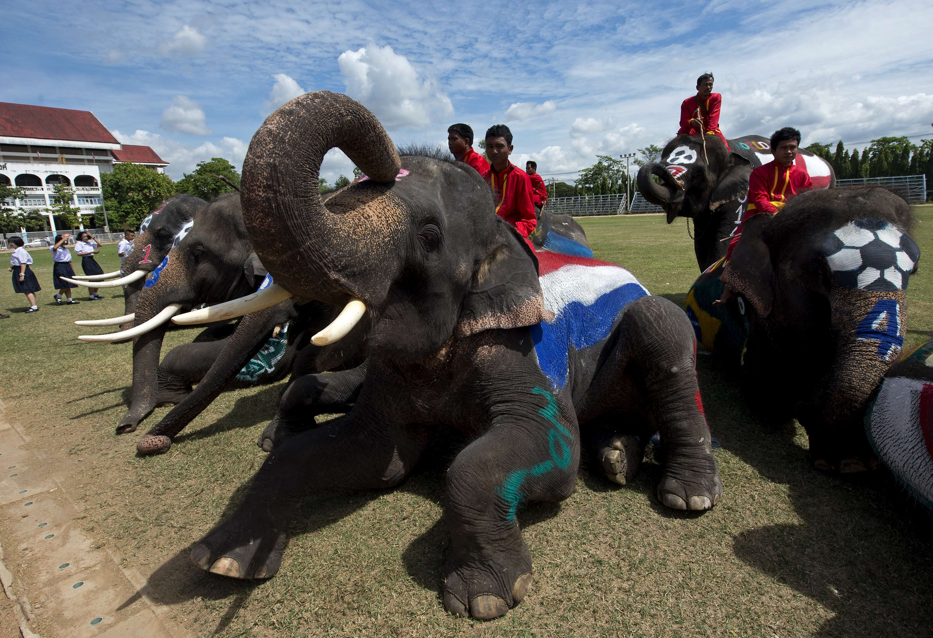

Slide 17
- Bài văn tả và kể lại cảnh gì ? Ở đâu ?
Bài văn tả và kể lại hội đua voi ở Tây Nguyên.
- Hội đua voi ở Tây Nguyên cho ta thấy điều gì ?
Hội đua voi ở Tây Nguyên cho ta thấy nét độc đáo, sự thú vị và bổ ích của hội đua voi.

Slide 18
Nội dung:
Bài văn tả và kể lại hội đua voi ở Tây Nguyên; qua đó cho thấy nét độc đáo trong sinh hoạt của đồng bào Tây Nguyên sự thú vị và bổ ích của hội đua voi.

Slide 19
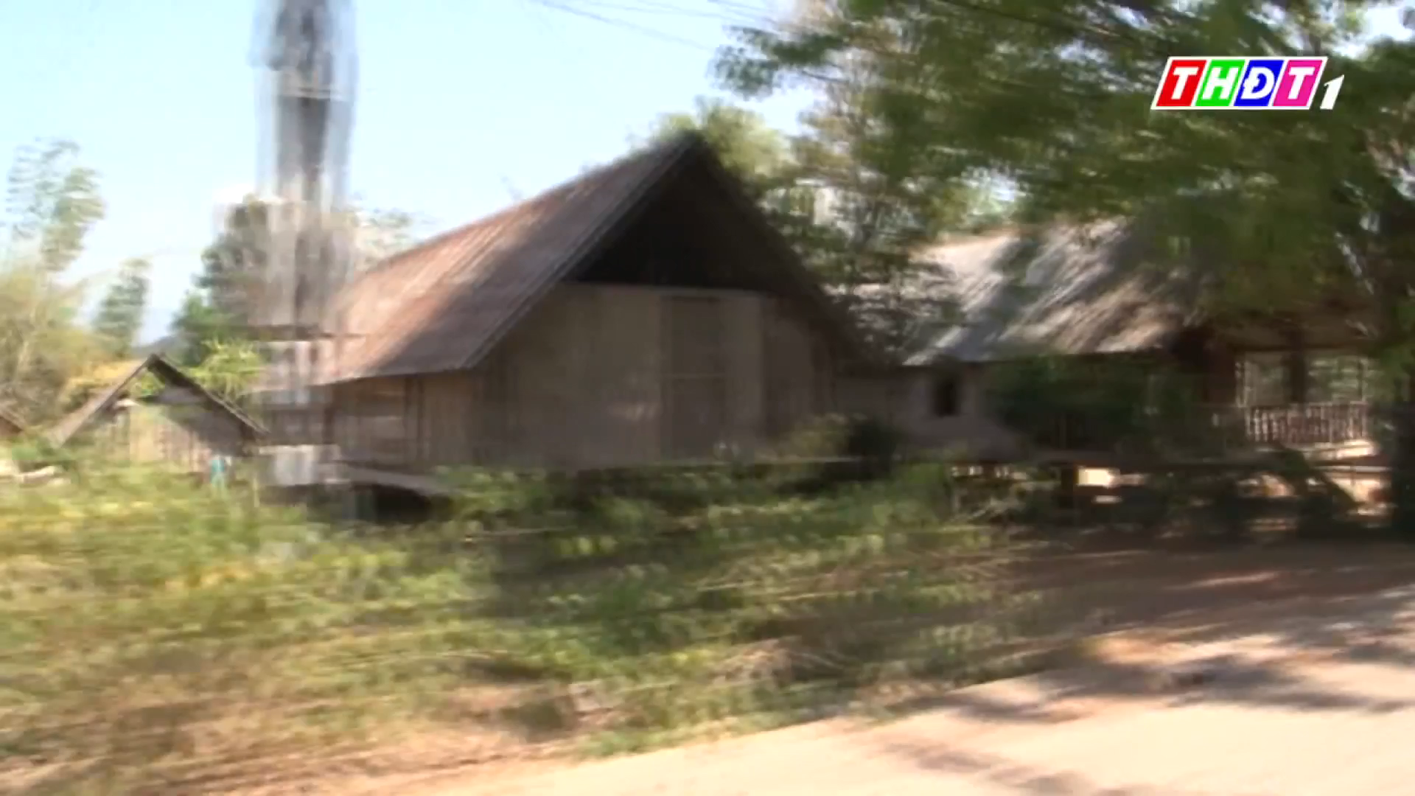
Hội đua voi được tổ chức vào thời gian nào, với những hoạt động gì?

Slide 20
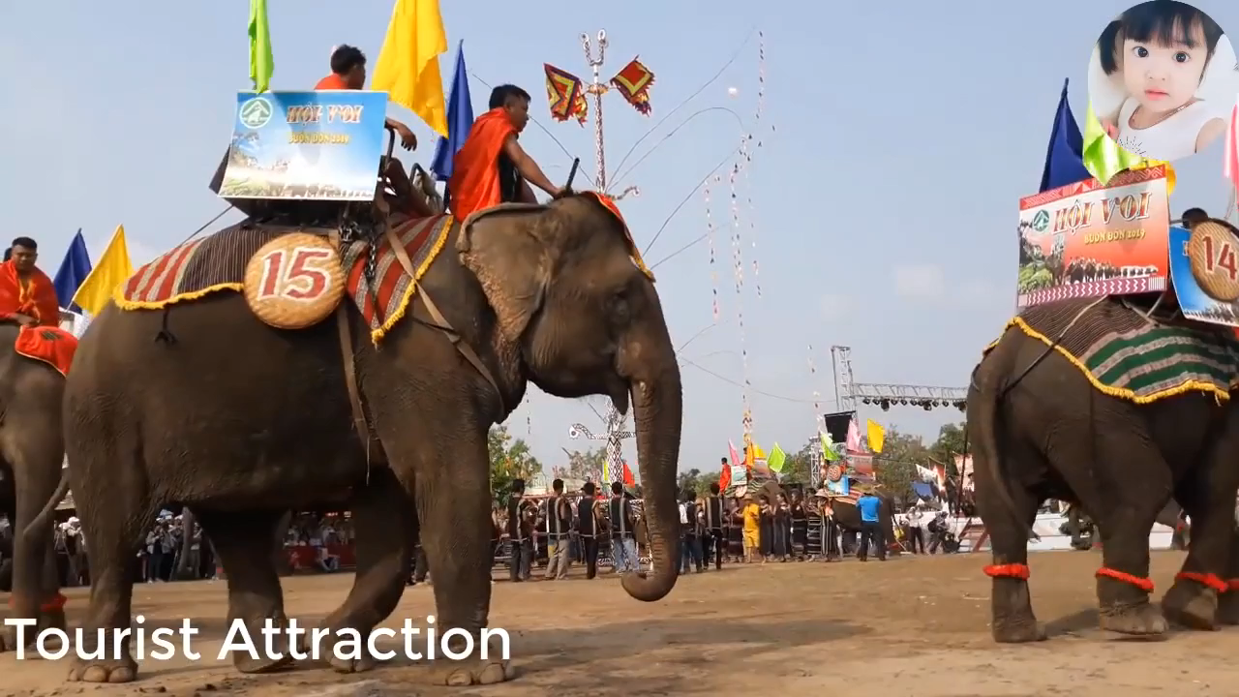
Trong thời chiến cũng như trong thời bình, voi giúp ích gì cho chúng ta?

Slide 21
Luyện đọc lại

Slide 22
Đến giờ xuất phát, chiêng trống nổi lên thì cả mười con voi lao đầu chạy. Cái dáng lầm lì, chậm chạp thường ngày bỗng dưng biến mất. Cả bầy hăng máu phóng như bay. Bụi cuốn mù mịt. Các chàng man-gat phải rất gan dạ và khéo léo điều khiển cho voi về trúng đích. Những chú voi chạy đến đích trước tiên đều ghìm đà /, huơ vòi / chào những khán giả/ đã nhiệt liệt cổ vũ/, khen ngợi chúng//.

Slide 23
THANKS

